Slide 1


В Ленинградской области
к.т.н. Пастухов Артем
Выборг
2022

Slide 2
Проект
Проект является тиражированием и реализацией в Ленинградской области общероссийского проекта "Судьба Солдата"
Цель проекта:
Установление судеб пропавших без вести защитников Отечества или уточнение фронтовой судьбы в годы Великой Отечественной Войны.
Для достижения поставленной цели в проекте решаются следующие задачи:
1. Открытие общественной приемной в одном или нескольких из населенных пунктов Ленинградской области
2. Сбор заявок граждан на уточнение фронтовой судьбы их предков воевавших и погибавших за свободу и независимость нашей Родины в годы Великой Отечественной Войны.
3. Построение системы обработки заявок-запросов. Волонтерская работа. Просветительская работа.

Slide 3
Команда проекта
Пастухов Артем Сергеевич (г. Выборг)
Пастухов Сергей Юрьевич (г. Выборг)
Панфилов Вадим Станиславович (г. Санкт-Петербург)
Николаев Илья Андреевич (г. Санкт-Петербург)
Активисты Поискового отряда Университета ИТМО
Студенты и магистранты Университета ИТМО
Научные публикации команды по теме проекта:
Панфилов В.С. История красногвардейца с завода Сименс и Гальске // Петербургский коллекционер. 2012. №3(71). С. 108.
Панфилов В.С. Применение общедоступных материалов из сети интернет для поиска места захоронения родственника - Павлова Павла Дмитриевича, погибшего в годы Великой Отечественной войны // «Методы популяризации достижений России в молодежной среде» (Четвертые Петербургские Молодежные Патриотические чтения): методическая конференция, Санкт-Петербург, 27 апреля 2016 года: сборник статей [Текст] / отв. ред. А. В. Силин// Государственное бюджетное учреждение «Дом молодежи Санкт-Петербурга» - СПб, 159 с.
Пастухов А.С., Кнерцер М.П. Герои встречи на Эльбе. Айткали Алибеков // Военная история: даты, факты, люди. Тенденции развития добровольчества в Санкт-Петербурге Материалы конференций СПб ГБУ ДМ "ФОРПОСТ" за 2017 год. Под редакцией В.А. Носова, С.А. Пищулина, В.С. Полянского. Санкт-Петербург, 2017. С. 198-205.
Пастухов А.С., Пастухов С.Ю., Смирнов Ю.Ю. Судьба солдата. Герои танкисты 133-й танковой бригады, погибшие в бою за разъезд 74-й километр 9 августа 1942 г // В сборнике: Перелом войны. 75 лет победы в Сталинградской битве Материалы международной научно-практической конференции. Под редакцией Д.Ю. Алексеева, С.А. Пищулина. 2018. С. 82-90.
Пастухов А.С., Пастухов С.Ю. Судьба солдата. Герои встречи на Эльбе. Сильвашко Александр Сафронович // Материалы конференций СПб ГБУ ДМ «ФОРПОСТ» за 2018 год: Военная история: люди, события, полководцы; Тенденции развития добровольчества в Санкт-Петербурге / Под ред. В. А. Носова, С. А. Пищулина, В. С. Полянского. — СПб.: ГБУ ДМ «ФОРПОСТ», 2019. С. 232-236.

Slide 4






Партнеры проекта

Slide 5
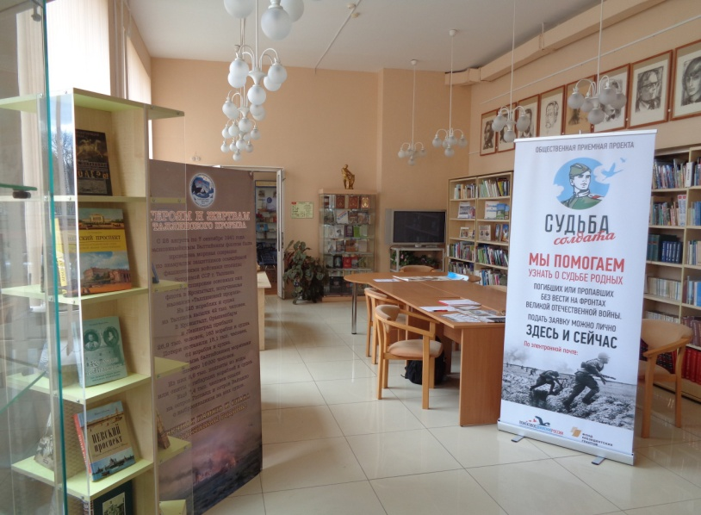
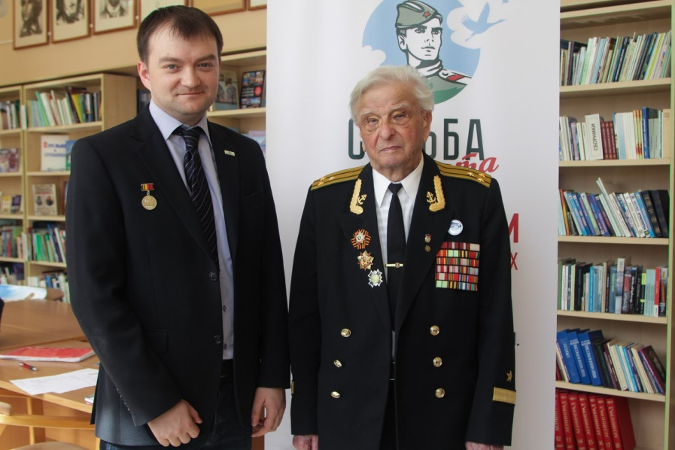
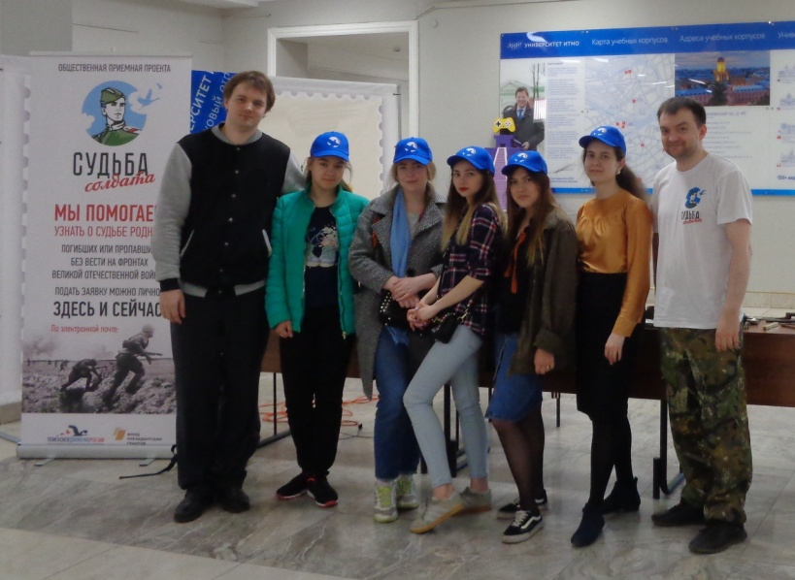
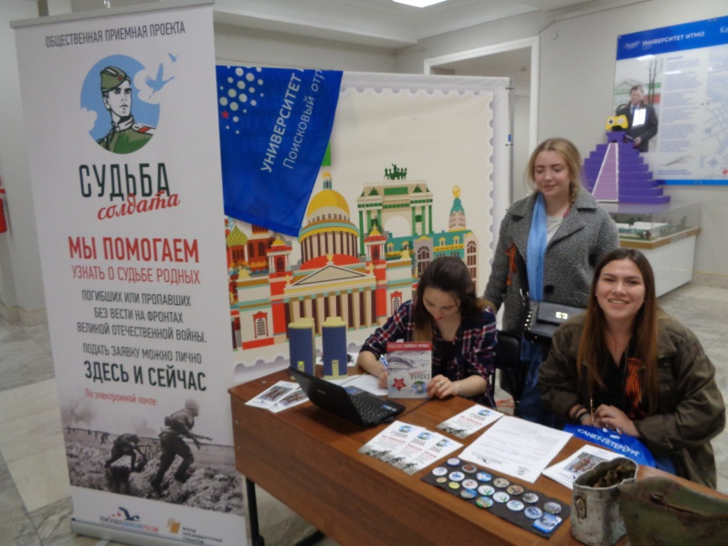
Реализация проекта в 2018 году
3 мая 2018 г. Стрельна. Библиотека семейного чтения «им. Инге»
4 и 7 мая 2018 г. Санкт-Петербург. Университет ИТМО

Slide 6
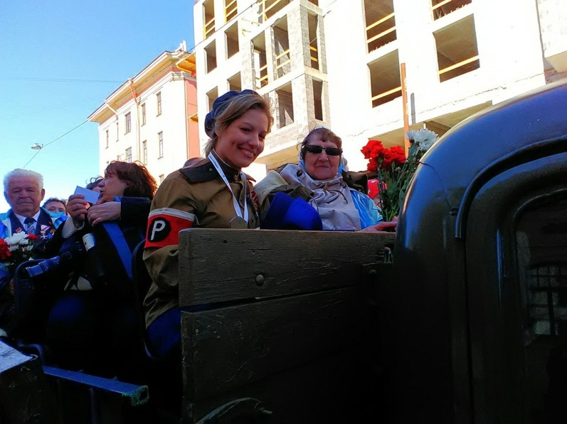
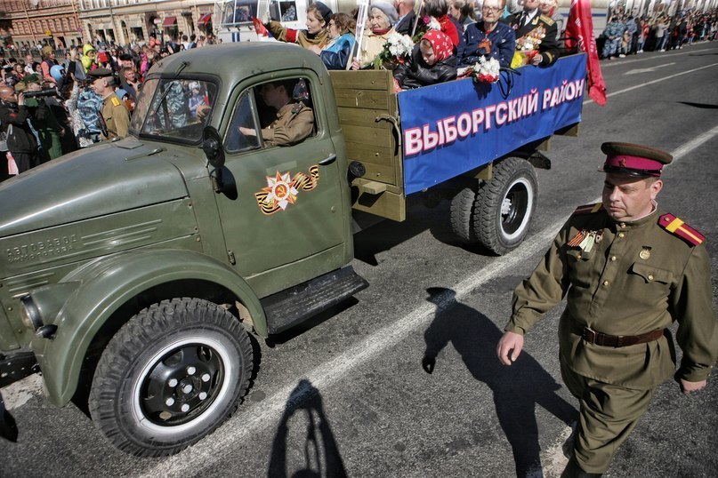
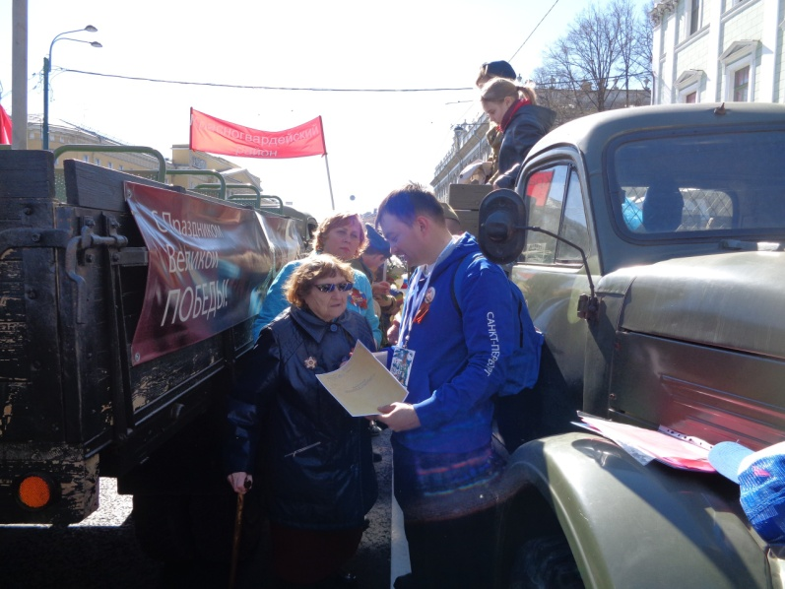
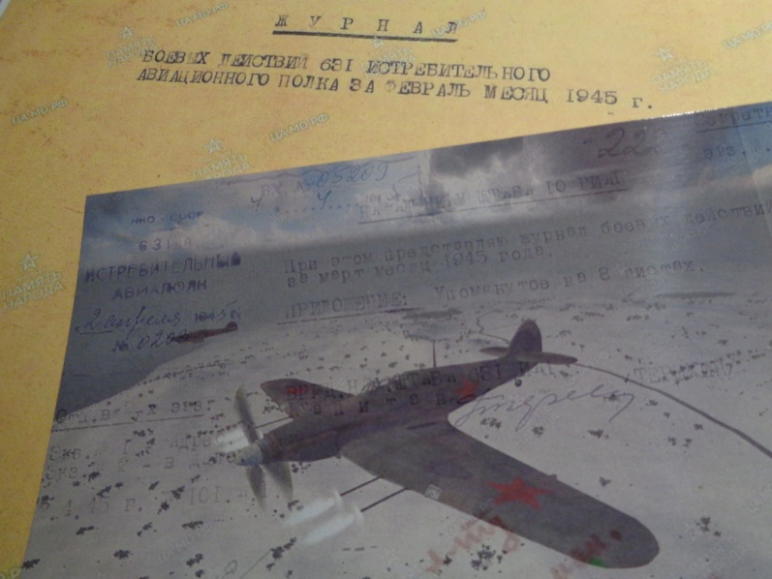
Реализация проекта в 2018 году
Организация участия Титовой Нины Егоровны 1922 года рождения
в ретропроезде 9 мая по Невскому Проспекту Санкт-Петербурга

Slide 7
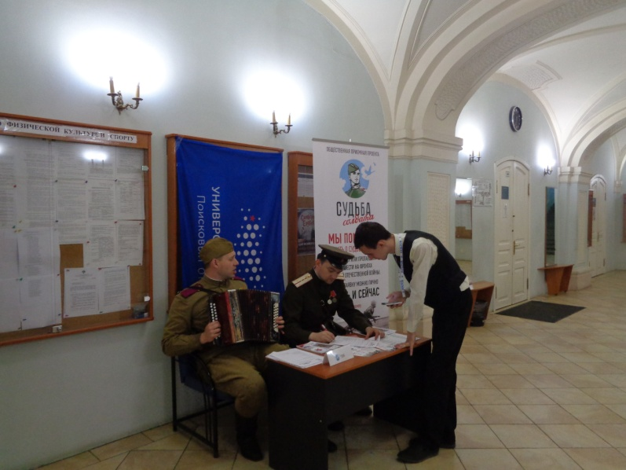
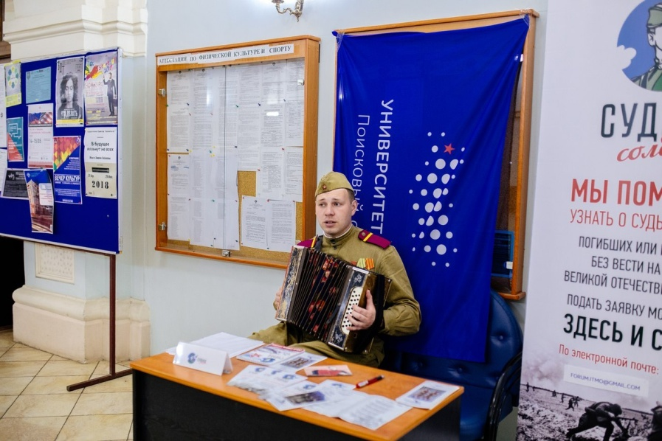
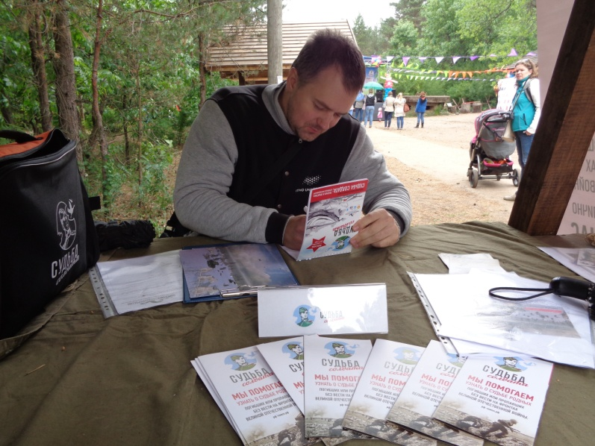
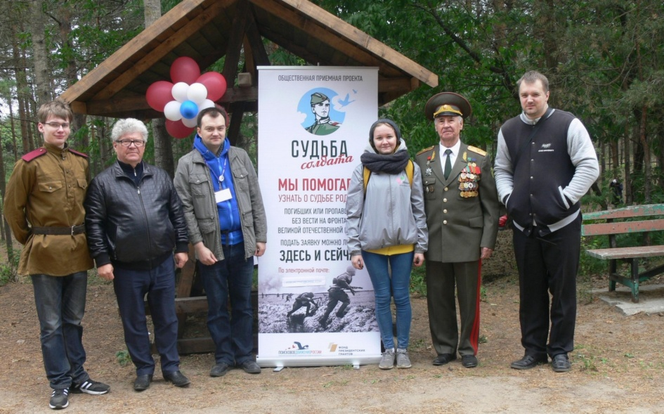
Реализация проекта в 2018 году
13 мая 2018 г. Смольнинский кампус СПбГУ. Бал Победы.
1 июля 2018 г. Сестрорецкий рубеж

Slide 8
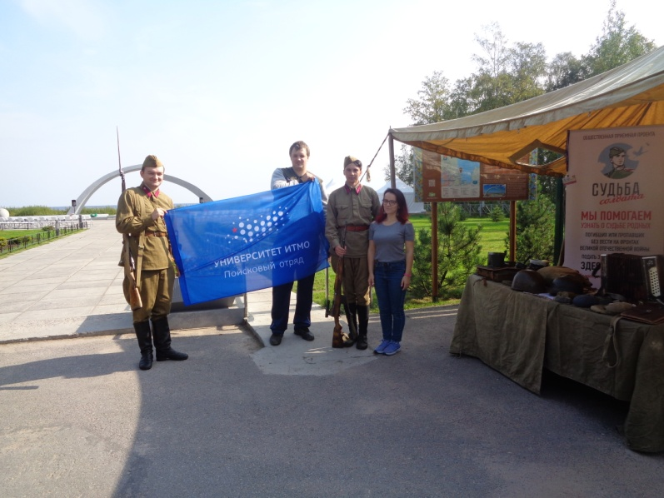
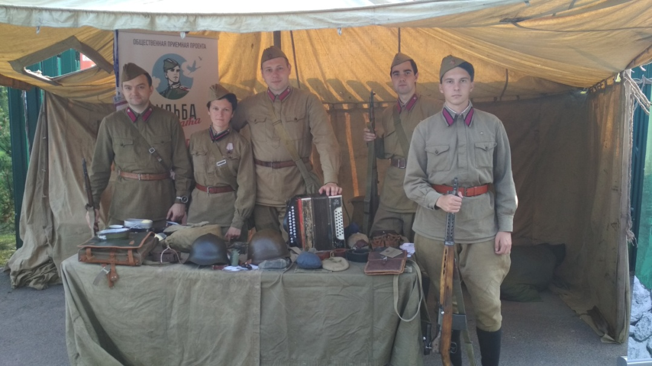
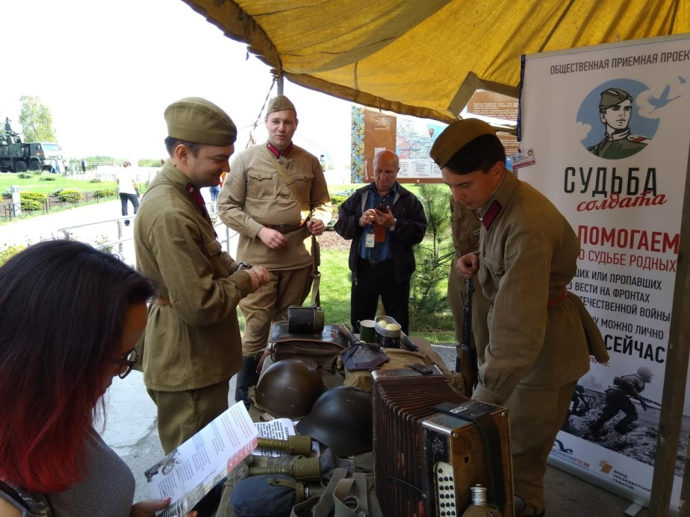
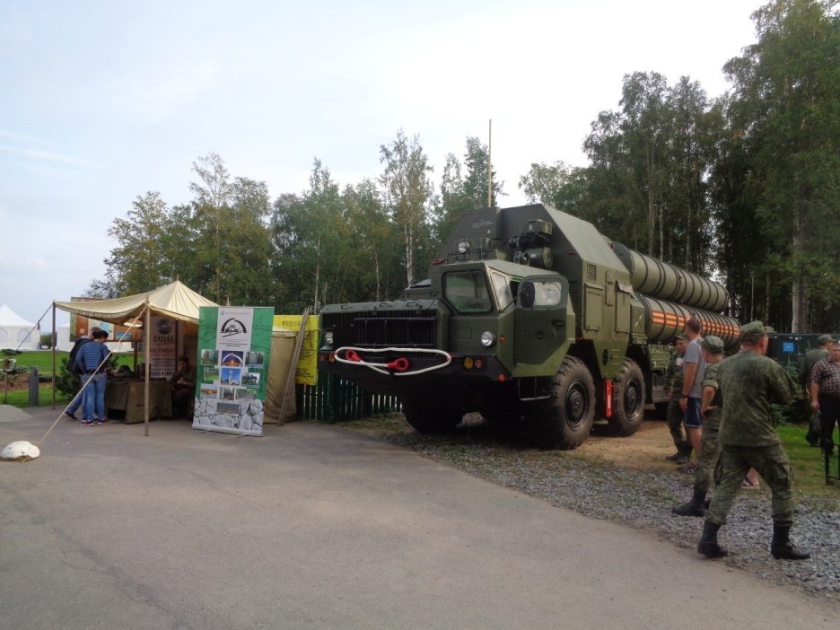
Реализация проекта в 2018 году
8 сентября 2018 г. Мемориал «Разорванное кольцо» д. Коккорево

Slide 9
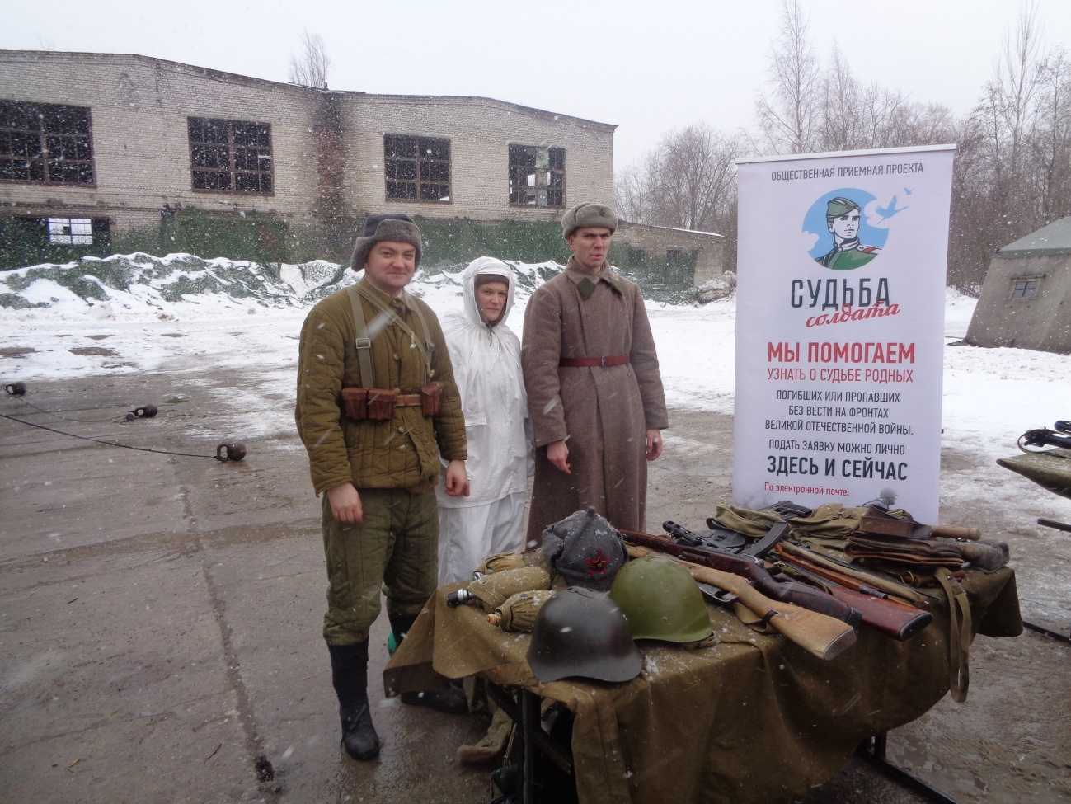
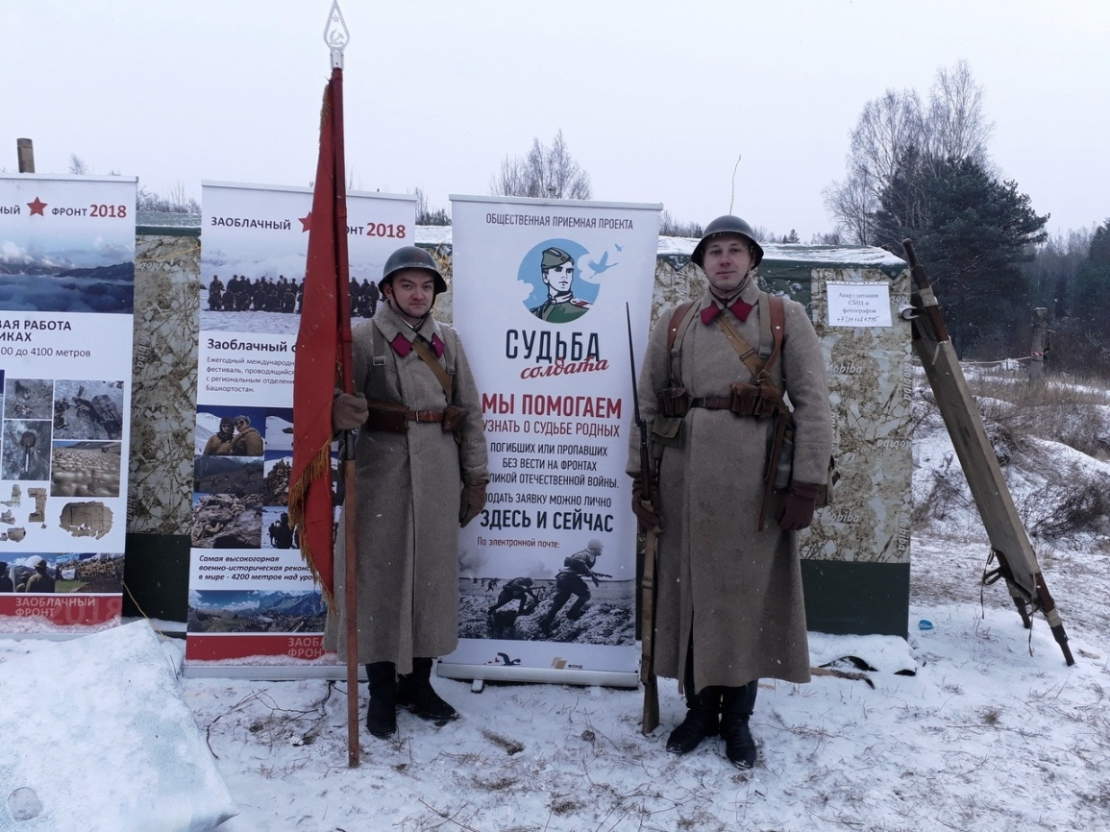
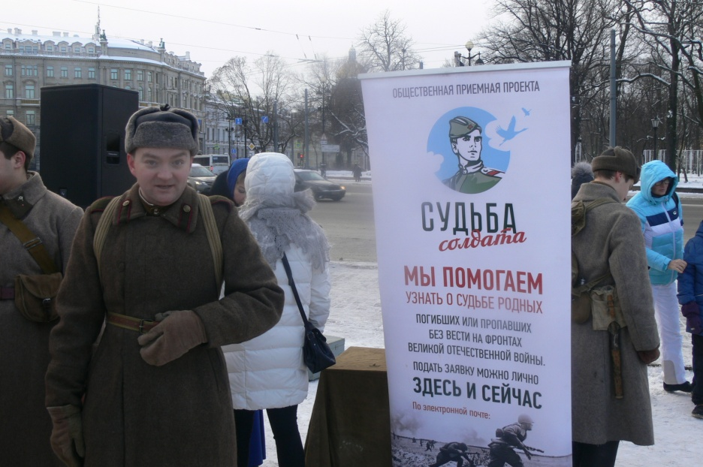
Реализация проекта в 2019 году

Slide 10
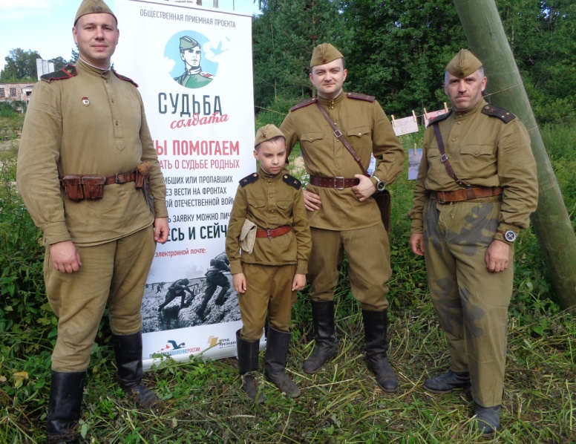
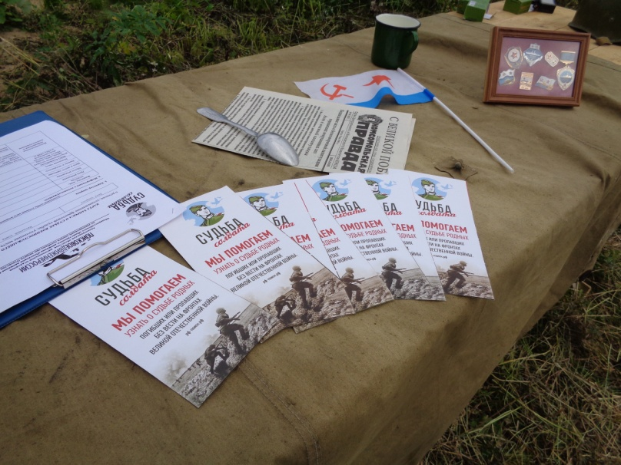
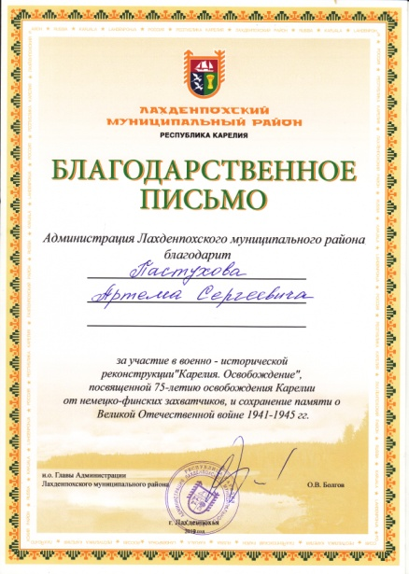
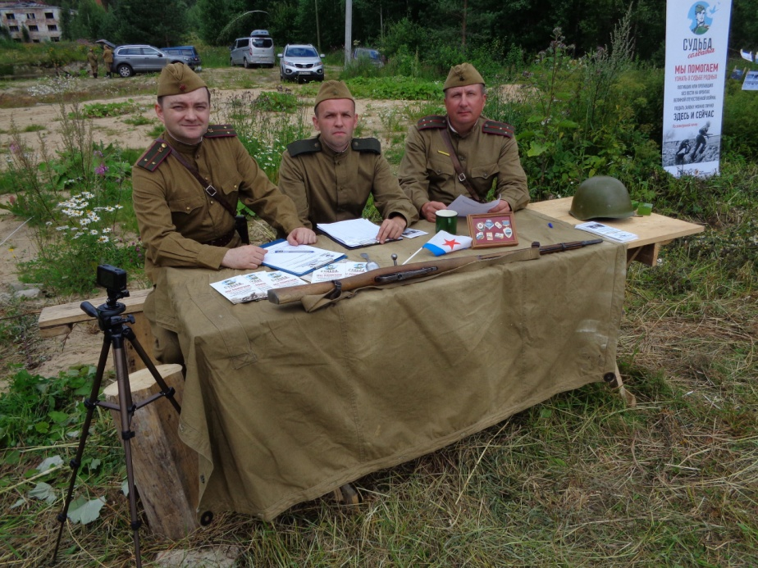
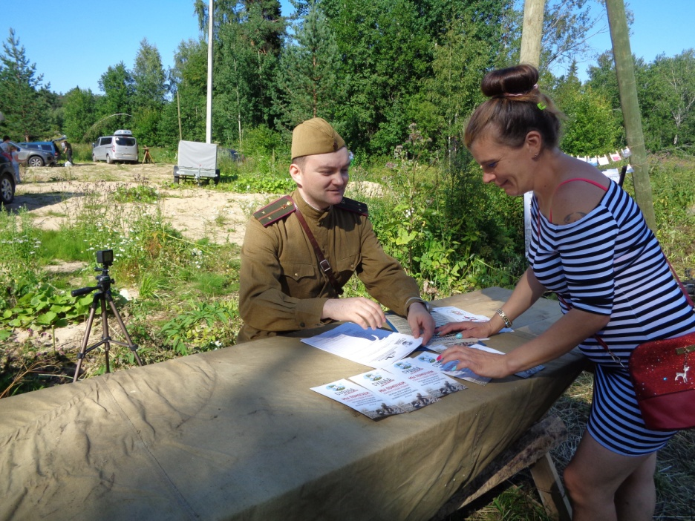
Реализация проекта в 2019 году
28 июля 2019 г. Лахденпохья, Республика Карелия

Slide 11
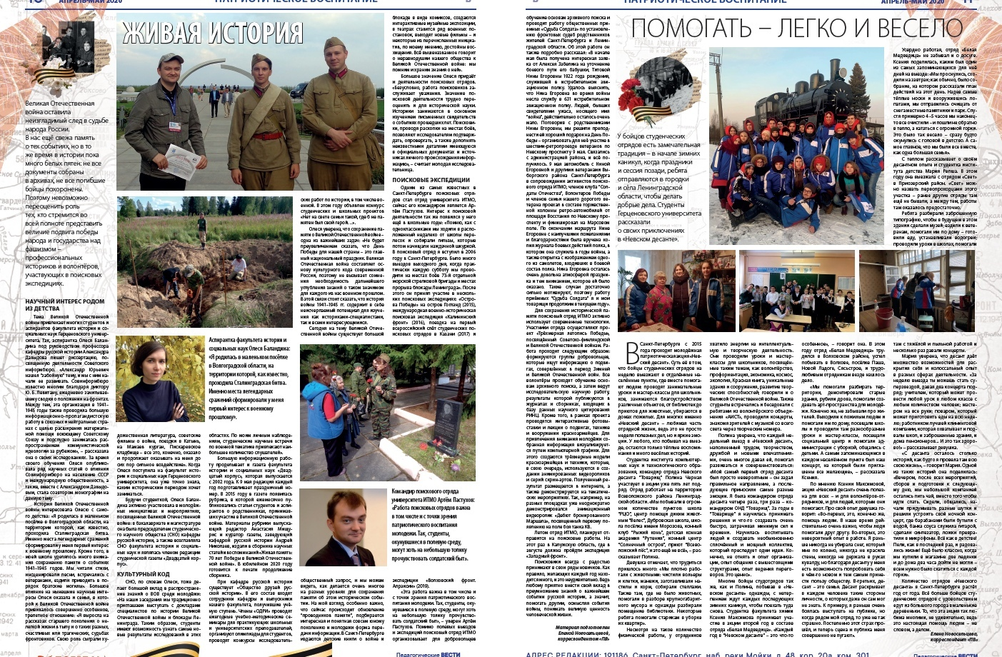
Реализация проекта в 2020 году

Slide 12
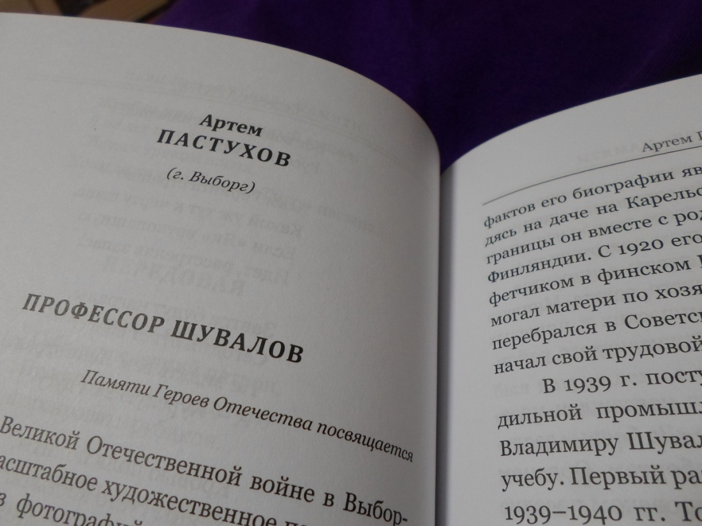
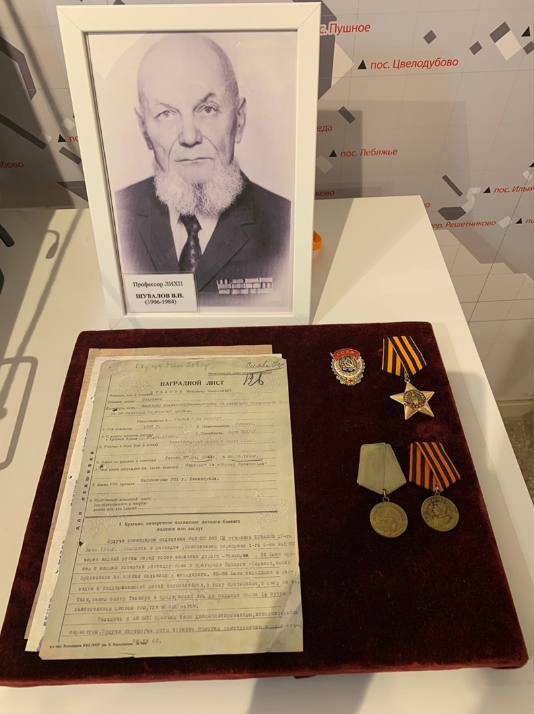
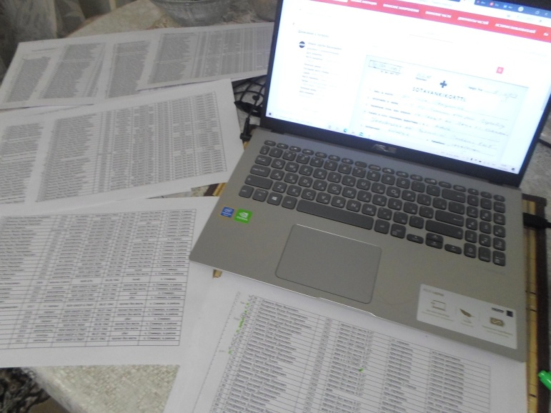
Реализация проекта в 2021 году

Slide 13
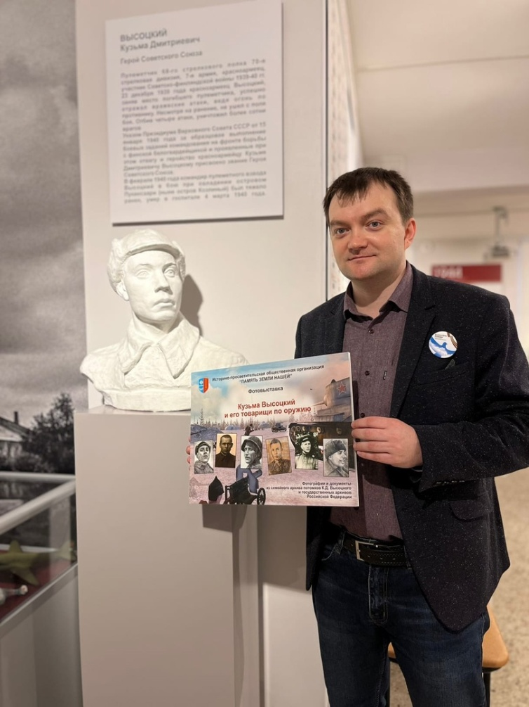
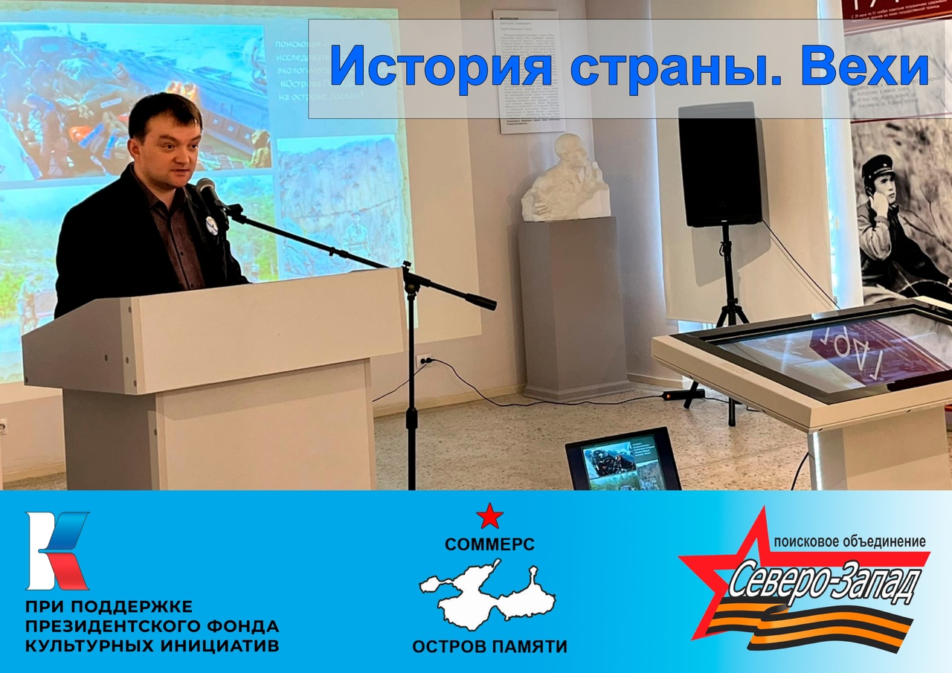

Реализация проекта в 2022 году

Slide 14
Полученные количественные результаты:
Количество принятых и обработанных заявок – 266 шт.
Суммарное количество волонтеров, принявших участие в обработке заявок и мероприятиях по установлению военных судеб родственников жителей Ленинградской области – 20 чел;
Количество организованных мероприятий – 24;
Количество исследовательских работ и публикаций по проблемам патриотического воспитания и патриотизма, а также публикаций в СМИ о мероприятиях проекта – 15;
Качественные результаты:
Налажены партнерские связи с вузами, организациями, молодежными центрами;
От жителей Санкт-Петербурга и Ленинградской области получены запросы на поиск информации об их родственниках, участниках Великой Отечественной войны. Проведен поиск запрашиваемой информации. Информация доведена до граждан, оставивших заявки.

Slide 15
Спасибо за внимание
КОНТАКТЫ
Пастухов Артем Сергеевич
+7-904-617-7407 artem.pastukhov1984@gmail.com
https://vk.com/itmopoisk
В Ленинградской области

